Slide 1
Тема урока « Решение уравнений и неравенств » учитель математики МАОУ Московской СОШ Тюменского района Тюменской области Чернышова С.Л.

Slide 2
Цели урока
Обобщить и систематизировать материал по теме
«Уравнения и неравенства »;
2)развивать математическую культуру в чтении и оформлении записи решения уравнения;
развивать интерес к решению уравнений различными способами;
3) воспитывать чувство товарищества, деликатности и дисциплинированности, умение работать в группах.

Slide 3
Девиз урока
«Сегодня мы учимся вместе – я ваш учитель , и вы мои ученики ,но в будущем ученик должен превзойти учителя ,иначе в науке не будет прогресса»
/ Сухомлинский/

Slide 4
«Найди ошибку» ( III,IV группы)
Тест ( I,II группы)
А)Формула дискрими нанта | Б)4х²+4х=0 | В)49m²-m | Г) | Д)
1)в²+4ас 2) 4ас -в² 3) в²-4ас | 1) -1 и 4 2) 0 и -1 3) -2 и 2 | 1)(7-m²)(7+m²) 2)(49m- m² )(49+m²) 3) m | 1) 2) 3) | 1) – 6 и 1 2) 6 и 1 3) – 6 и -1
А)Х – 5(х-4) = 6х+5 Х – 5х - 4= 6х +5 -4х -4 = 6х +5 - 10х =9 Х = - 0,9 | б)2х² +32=0 2х²= - 32 х² = - 16 х = ± 4 | в)2х² -3х -5 =0 D= 49 >0 , 2 корня. х = | Г) =1 | .д)( х-8)(х+9) =0 Х -8 =0 или х+9 =0 Х=8 или х = -9

Slide 5
Ответы
Тест ( I,II группа)
А) 3 Б) 2 В) 3 Г ) 2 Д ) 3
«Найди ошибку» ( III,IV группа)
А) - Б) - В) - Г )+ Д )+

Slide 6
Повторим теорию
Какое из выражений является квадратным уравнением ?

Slide 7
Повторим теорию
1) Какой вид имеет квадратное уравнение?
2) От чего зависит число корней квадратного уравнения ?
3) Определение приведённого квадратного уравнения.
4) Какие типы уравнений вы знаете?
5) Какие методы решения уравнений вам известны?

Slide 8
классификация
1 |  | 11
2 | -30 ≤ 3-11у ≤ - 8 | 12
3 | (х² -7х +13)² - (х-3)(х-4) =1 | 13 | 2х² -9х-5=0
4 | (х² -5х)( х² -5х +10 ) +24 =0 | 14 | 3х²(2х-1) +х(2х-1) +2(1-2х)=0
5 | 2 | 15
6 | х²+4х -21=0 | 16
7 |  | 17 | (х+4)²=7-2х
8 |  | 18 | (х-2)(х-1)(х+2)(х+3) =60
9 | Не решая уравнения 3х² +3х -1 =0 найдите | 19 | Найдите все значения параметра р ,при которых разность корней уравнения х² +рх+12 =0 равна 1.
10 | х²+5х=0 | 20 | Х-5(х-4)=6х+5

Slide 9
Тип уравнения | № правильного ответа
Целые | 20
Дробно-рациональнальные | 12
Неполные квадратные | 10
Квадратные уравнения и неравенства | 6,13,17
Биквадратные уравнения | 15
Уравнения высших степеней | 5,11,14
Уравнения и неравенства с модулем | 1,16
Уравнения с параметром | 19
Нестандартные методы решения уравнений | 3,4,9,18

Slide 10
Развивающий канон
1. D > 0 2
D=0 ?
D < 0 ?
Найти закономерность и сказать по какому признаку уравнения находятся в одной группе?
А) х² -7х+6 =0 Б) 20х² +100=0
х² - 5х +4=0 4х²+16=0
х²-9х+8=0 х²+7=0

Slide 11
ответ
А) у всех уравнений общий корень 1
Б) у всех уравнений нет решений.

Slide 12
Ну что, есть желание обмануть свои глаза???
Тогда спокойно посмотрите на следующие рисунки...
Щелкни дальше

Slide 13
Сколько человек можно найти на этой картине?
Щелкни дальше

Slide 14
Ответ
9...
Их было
Щелкни дальше

Slide 15
Что ты видишь? Спираль, или это все же скорее круги?
Щелкни дальше

Slide 16
ответ
...все круги...
Щелкни дальше

Slide 17
...красные, горизонтальные линии – они параллельны или нет?
Щелкни дальше

Slide 18
ответ
да
, они параллельны...
Щелкни дальше

Slide 19
Черные, или белые точки, что ты видишь?
Щелкни дальше

Slide 20
Ты можешь видеть черные и белые точки, но там только белые.
Щелкни дальше

Slide 21
Индивидуально-дифференцированная работа в группах с консультантами
«Силовое многоборье»

Slide 22
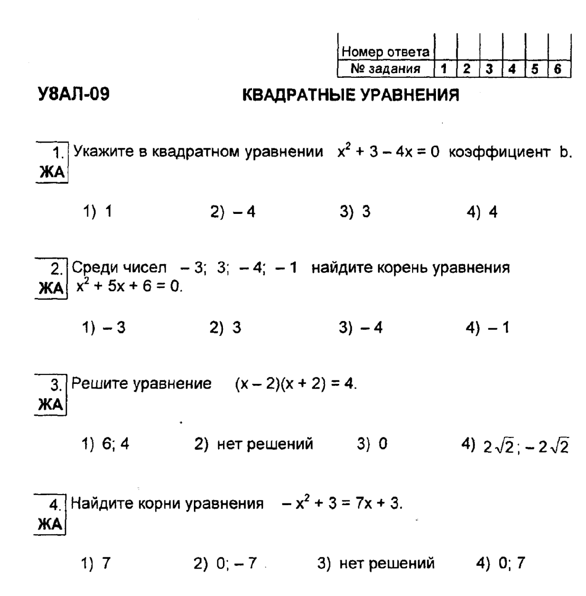
Тест

Slide 23
Домашнее задание
1.составить тест по теме «Уравнения и неравенства»,используя Открытый банк заданий.
2.Написать сочинение на тему «Уравнения в моей жизни»

Slide 24
Продолжи фразу
Я хорошо понял…
Мне очень трудно разобраться…
Мне нужна помощь…
У меня хорошо получается решать способом…
Мне нужно ещё поработать над…
Мне понравилось на уроке…
На следующих уроках мне бы хотелось…

Slide 25
Через математические знания, полученные в школе, лежит широкая дорога к огромным, почти необозримым областям труда и открытий. А. Маркушевич

